Slide 1
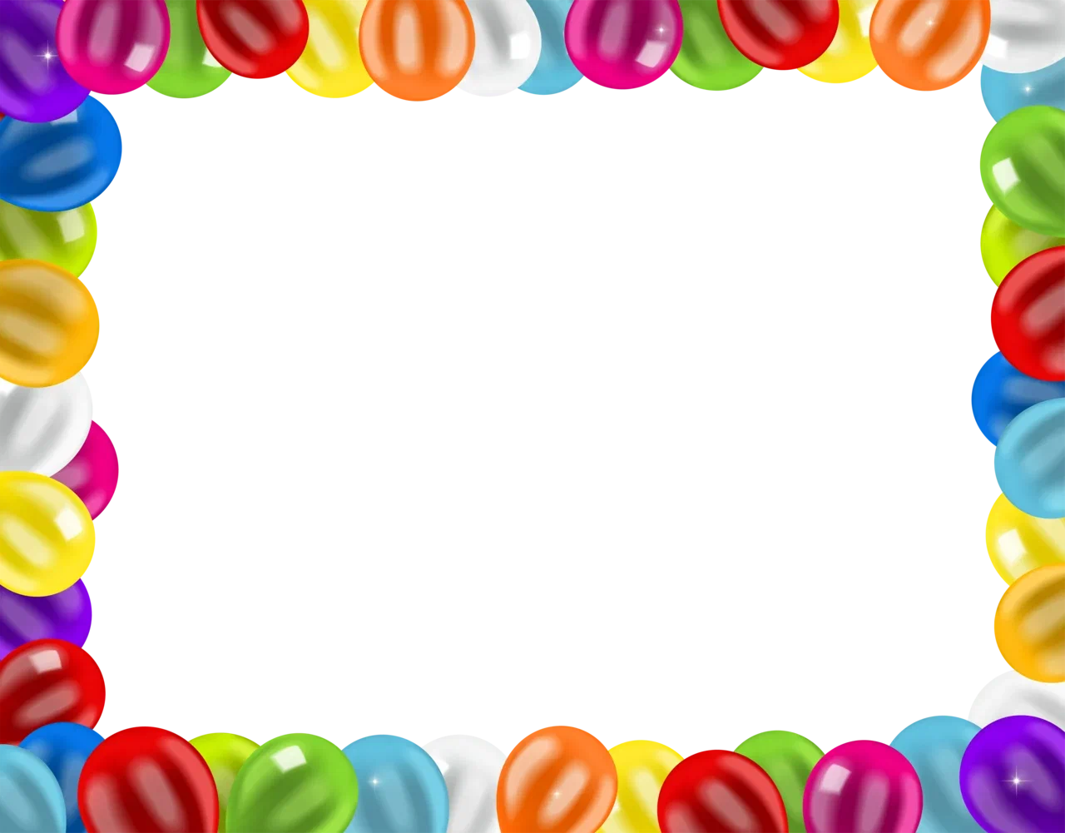
КОМПЛЕКС РЕЛАКСАЦИОННЫХ УПРАЖНЕНИЙ Составила презентацию Шереметьева Елена Борисовна учитель -логопед МБДОУ д/с «Олененок», п.Тазовский,2021г.
МУНИЦИПАЛЬНОЕ БЮДЖЕТНОЕ ДОШКОЛЬНОЕ ОБРАЗОВАТЕЛЬНОЕ УЧРЕЖДЕНИЕ
ДЕТСКИЙ САД «ОЛЕНЕНОК», ЯНАО, п. ТАЗОВСКИЙ
УЧИТЕЛЬ-ЛОГОПЕД
БАРСУКОВА МАРИНА ВАЛЕНТИНОВНА

Slide 2
В предлагаемом комплексе расслабляющих упражнений использована общепринятая методика мышечной релаксации профессора Джекобсона, который предложил обучать расслаблению с помощью предварительных упражнений для напряжения определенных мышц.
Умение распознавать отдельные группы мышц, выделять их среди всех остальных начинается с расслабления наиболее знакомых, крупных мышц рук, ног, корпуса, шеи.

Slide 3
Дети смогут лучше почувствовать расслабление указанных мышц, если сначала дать им ощутить некоторое напряжение этих же мышц.
Затем объяснить, как неприятно состояние напряженности, например, как неудобно длительное время находиться с напряженными, крепко сжатыми в кулак пальцами.
И наоборот, подчеркнуть, как свободно мы себя чувствуем, когда наши мышцы не напряжены, расслаблены, пальцы расслабились, отдыхают. Ведь только ненапряженные руки легко выполняют по нашему желанию любое действие.

Slide 4
В дальнейшем при выполнении каждого упражнения следует постоянно подчеркивать, как приятно состояние ненапряженности, спокойствия.
При этом не следует забывать, что напряжение должно быть кратковременным, а расслабление – длительным.

Slide 5
Кораблик
Стало палубу качать.
Ногу к палубе прижать!
Крепче ногу прижимаем,
А другую – расслабляем!
Снова руки на колени,
Наши мышцы не устали
А теперь – немного лени…
И еще послушней стали.

Slide 6
Вот как шарик надуваем!
А рукою проверяем. (Делается вдох.)
Шарик лопнул – выдыхаем,
Наши мышцы расслабляем!
Дышится легко... ровно... глубоко...

Slide 7
Любопытная Варвара–
Смотрит влево
Возвращается обратно – Расслабление приятно!
Смотрит вправо..
Возвращается обратно – Расслабление приятно!
Шея не напряжена!
И рассла-а-бле-на...
А Варвара смотрит вверх! Возвращается обратно – Расслабление приятно! Шея не напряжена И рассла-а-бле-на...

Slide 8
Источники:
Выгодская И.Г. Устранение заикания у дошкольников в игровых ситуациях: Кн. для логопеда. – М.: Просвещение, 1993. – 223 с.
Поварова И.А. Практикум для заикающихся. – СПб: «Издательство СОЮЗ», 2000. – 128 с.
Цвынтарный В. В. «Радость правильно говорить». – М.: ЗАО Изд-во Центрполиграф, 2002. – 111 с.
Картинки https://yandex.ru/images

